Slide 1
Análise Vendas de Jogos PS4 2013 até 2018
PTBR
Apresentado por: Riquelmo ferreira
Última vez atualizado: 24 DE OUTubro de 2023

Slide 2
CONTEÚDO
Análise das Vendas de Jogos PS4
Objetivo
Vendas Globais por Ano
Distribuição de Vendas Globais
Distribuição de Vendas por Continentes
Vendas por Publishers, Gênero e Jogos
Relatório
Conclusão
Observação

Slide 3
OBJETIVO
Analisar as Vendas de Jogos da Plataforma PS4 entre os anos de 2013 e 2018

Slide 4
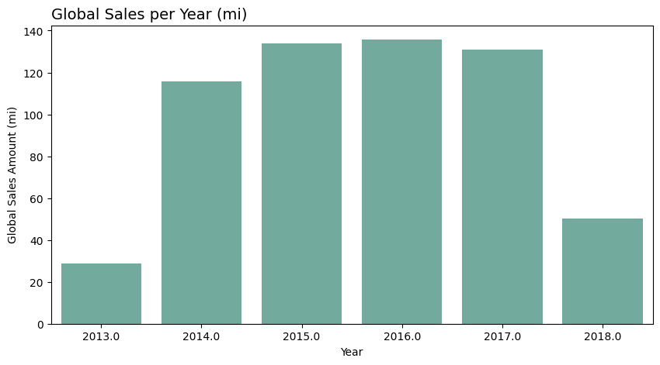
Vendas Globais por Ano
O Gráfico de Barras mostra a quantidade de vendas globais de jogos de PS4 em milhões por ano no período de 2013 até 2018.
Podemos perceber que o ano de 2013 foi o ano com menos vendas por ser o ano de troca de geração (PS3 para PS4) e esses anos costumam ter menos lançamentos de jogos. Os anos seguintes tiveram um aumento significativo de vendas seguidas por uma queda no ano de 2018.

Slide 5
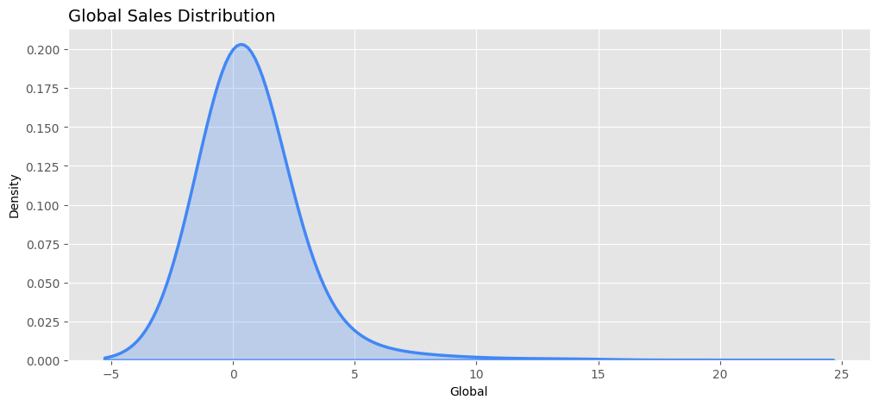
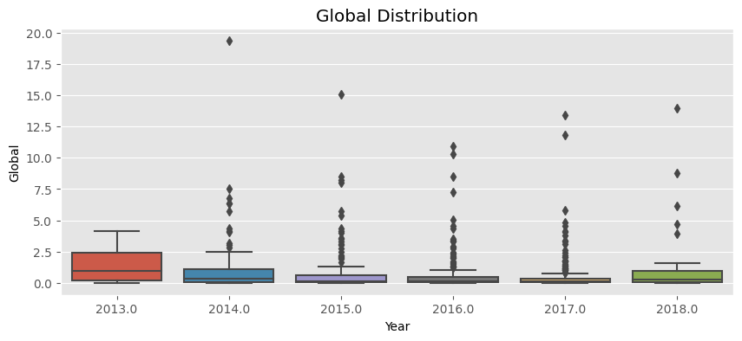
Distribuição de Vendas Globais
O Gráfico KDE (Kernel Density Estimation) estima a distribuição de probabilidade de uma variável aleatória se concentrar em um ponto. É dividida em Assimetria Positiva, Nula e Negativa.
O Gráfico KDE mostra uma Assimetria Positiva, onde ocorre uma concentração de valores na zona de valores mais reduzidos da amostra.
No caso, o Gráfico KDE mostra que grande partes dos games vendem em torno de 500 mil e 5 milhões de cópias e alguns poucos Outliers alcançam a casa de 10 milhões ou mais. Os Boxplots mostram a mesma informação, mas mostrando os Outliers de uma forma mais visual.

Slide 6
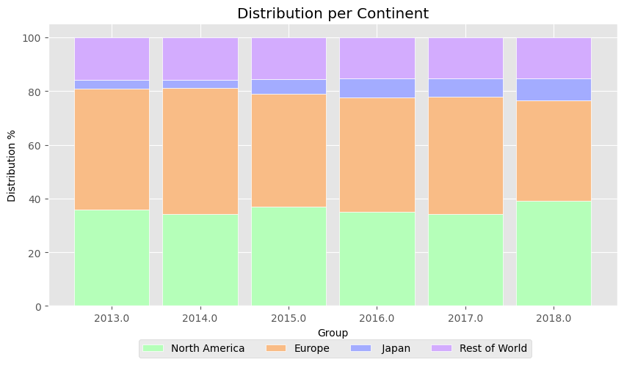
Distribuição por Continentes/Países
O Gráfico de Barras Empilhadas mostra a distribuição da porcentagem de vendas no período analisado por Continentes/Países.
As maiores porcentagens de vendas ficam com o Continente Europeu seguidas da América do Norte, Resto do Mundo e depois Japão.

Slide 7
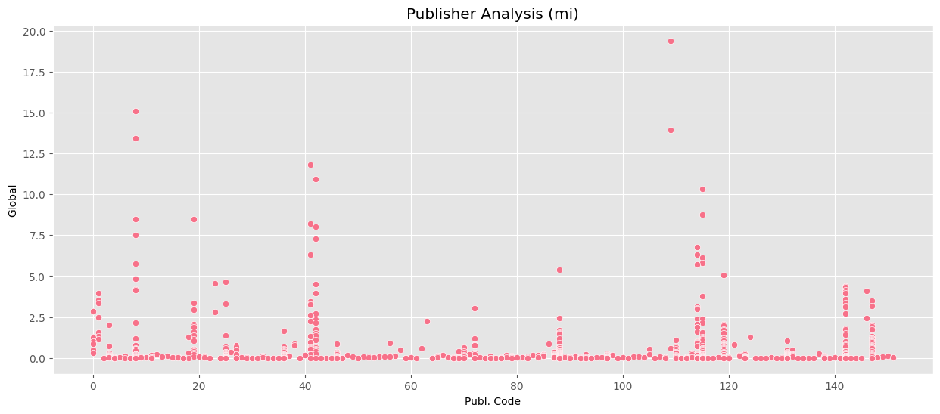
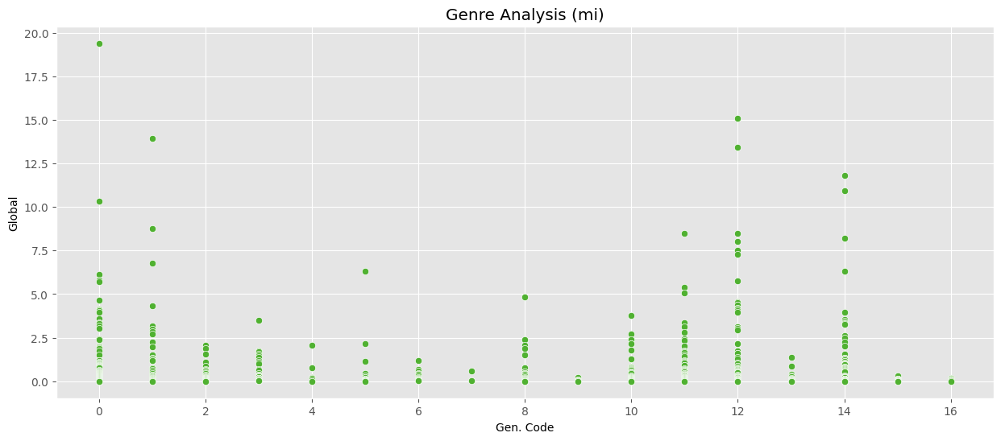
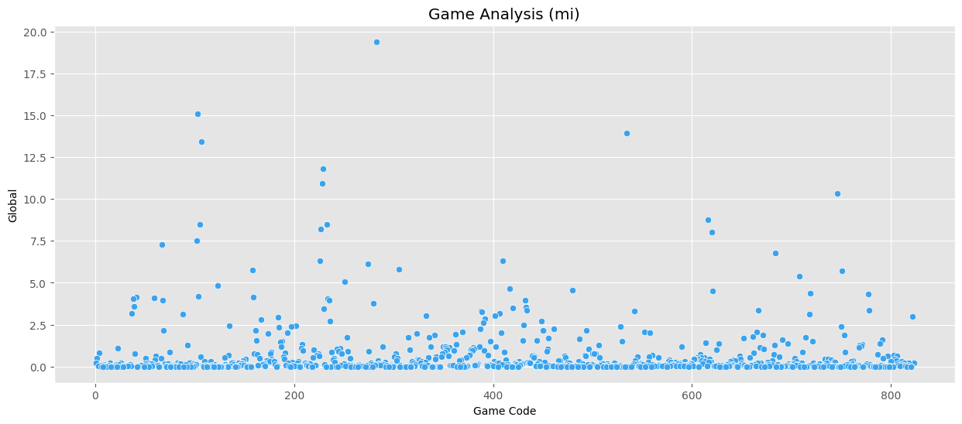
Vendas por Publisher, Gênero e Games
O Gráfico de Dispersão mostra o número de vendas globais em milhões dividida pelas Publishers, Gêneros e Jogos.
Para poder plotar esse gráfico foi usado o processo de Label que consiste em atribuir um valor numérico (código) para um dado qualitativo (não-numérico). Cada número (código) representa uma Publisher, um Gênero e um Jogo.
Podemos notar mais uma vez que a concentração fica entre menos de 1 milhão e 5 milhões e alguns Outliers se destacam e ultrapassam essa marca de vendas.

Slide 8
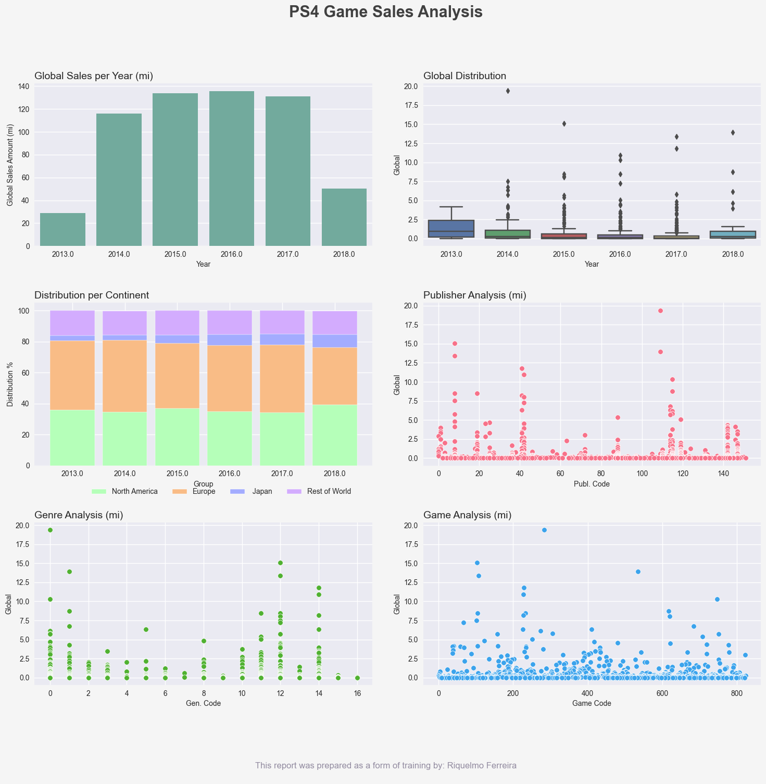
Relatório
O Relatório é uma boa forma de juntar todos gráficos importantes em uma mesma apresentação visual para apresentar para as partes interessadas.

Slide 9
Conclusão

Slide 10
CONCLUSÃO
1
2
3
O ano de 2013 foi o ano com menos vendas por ser o ano de troca de geração (PS3 para PS4) e esses anos costumam ter menos lançamentos de jogos.
As maiores porcentagens de vendas ficam com o Continente Europeu seguidas da América do Norte, Resto do Mundo e depois Japão.
Grande partes dos games vendem em torno de 500 mil e 5 milhões de cópias e alguns poucos Outliers alcançam a casa de 10 milhões ou mais.

Slide 11
OBSERVAÇÃO
A Apresentação foi focada em explicar mais sobre o Projeto para possíveis Recrutadores e colegas da área da T.I., por isso possui uma quantidade maior de texto e algumas palavras técnicas. A mesma apresentação seria pensada de forma diferente para ser apresentada para as partes interessadas dentro do ambiente empresarial, usando o texto apenas como apoio e pequenas explicações e focando mais na explicação oral.

Slide 12
PS4 Game Sales Analysis 2013 to 2018
EN
Presented by: Riquelmo ferreira
Last updated: october 26th, 2023

Slide 13
TABLE OF CONTENT
PS4 Game Sales Analysis
Objective
Global Sales per Year
Global Sales Distribution
Distribution per Continent
Sales per Publishers, Genres and Games
Report
Conclusion
Observation

Slide 14
OBJECTIVE
Analyze Unicorn companies and their values around the world

Slide 15
Global Sales per Year
The Bar Chart shows the amount of global PS4 game sales in millions per year from 2013 to 2018.
We can see that 2013 was the year with the fewest sales as it was the year of generation change (PS3 to PS4) and these years tend to have fewer game launches. The following years saw a significant increase in sales followed by a drop in 2018.

Slide 16
Global Sales Distribution
The KDE Chart (Kernel Density Estimation) estimates the probability distribution of a random variable concentrating at a point. It is divided into Positive, Null and Negative Asymmetry.
The KDE Chart shows a Positive Asymmetry, where there is a concentration of values in the area with the lowest values in the sample.
In this case, the KDE Chart shows that most games sell around 500 thousand and 5 million copies and a few Outliers reach 10 million or more. Boxplots show the same information, but showing Outliers in a more visual way.

Slide 17
Distribution per Continent/Countries
The Stacked Bar Chart shows the distribution of the percentage of sales in the analyzed period by Continents/Countries.
The highest percentages of sales go to the European Continent, followed by North America, the Rest of the World and then Japan.

Slide 18
Sales per Publisher, Genre and Games
The Scatterplot shows the number of global sales in millions divided by Publishers, Genres and Games.
In order to plot this graph, the Label process was used, which consists of assigning a numerical value (code) to qualitative (non-numeric) data. Each number (code) represents a Publisher, a Genre and a Game.
We can note once again that the concentration is between less than 1 million and 5 million and some Outliers stand out and surpass this sales mark.

Slide 19
Report
The Report is a good way to bring together all important charts in the same visual presentation to present to interested parties.

Slide 20
Conclusion

Slide 21
CONCLUSION
1
2
3
2013 was the year with the fewest sales as it was the year of generation change (PS3 to PS4) and these years tend to have fewer game launches.
The highest percentages of sales go to the European Continent, followed by North America, the Rest of the World and then Japan.
Most games sell around 500 thousand and 5 million copies and a few Outliers reach 10 million or more.

Slide 22
OBSERVATION
The Presentation was focused on explaining more about the Project to potential Recruiters and colleagues in the IT area, which is why it has a larger amount of text and some technical words. The same presentation would be designed differently to be presented to stakeholders within the business environment, using the text only as support and small explanations and focusing more on the oral explanation.

